Slide 1
Смятение. Восход. Вера.
Конкурс «Проба пера».
Шаповалов Александр.

Slide 2
Смятение. Восход. Вера.
Солнце есть источник жизни. Оно всегда давало своим детям желание стремиться к свету, искать пути, способные привести к мудрости. Солнце великое вселяло надежду и силы для борьбы с супостатом лихим.
Зло имеет множество масок для воплощения в нашем мире. Оно не давало нам ничего кроме горя, страданий, мучений, оно забирало наших близких.
Но мы, люди, не теряли внутренний свет, опаляющий демонов страха, сомнения, гнева и злости!
Наш огонь, когда-то вложенный в само человеческое естество, ярче прежнего начинает полыхать и сжигать всех и вся на своем праведном пути к обретению истинной мощи.
Однако без умиротворения, гармонии внутреннее светило и пламя не смогут обрести настоящую природную силу творца.
Смятение – это поборник зла. Восход – обретение непостижимого могущества для преодоления всех невзгод. Вера – путь к истине и надежде.

Slide 3
Смятение.

Slide 4
Восход.

Slide 5
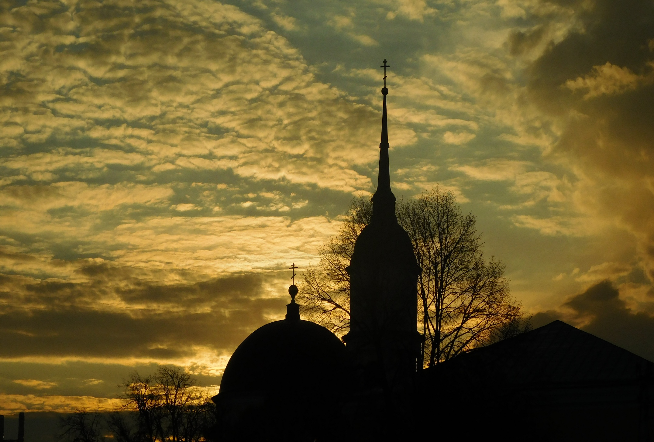
Вера.

